Slide 1
Problem und Ausgangsstellung
Studieren: Alleine wohnen und Pflanzen an mehreren Standorten
Geringe Pflanzenkenntnis: Welche Pflanze braucht was?
Viele Apps, aber keine zentrale Lösung für Pflege und Infos
Wunsch: Alles kompakt & einfach in einer App
Wie können wir uns und anderen den Alltag erleichtern?

Slide 2
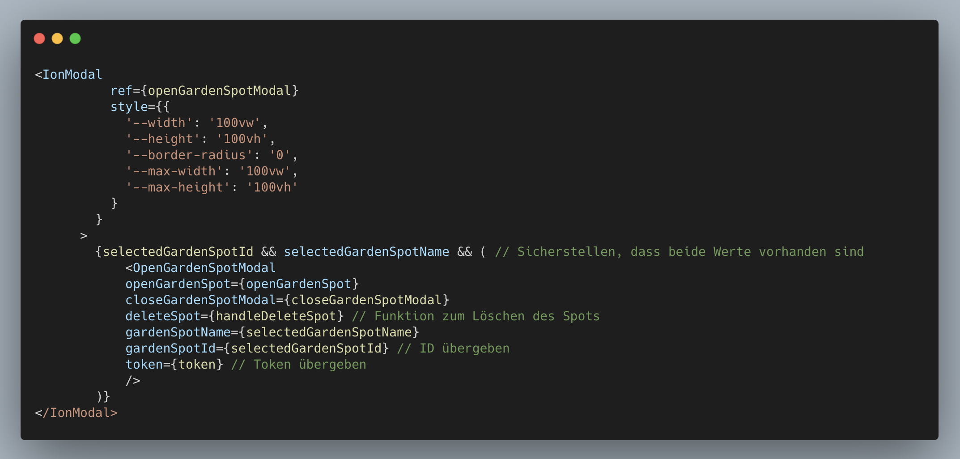
Garden-Spot Modal einbinden

Slide 3
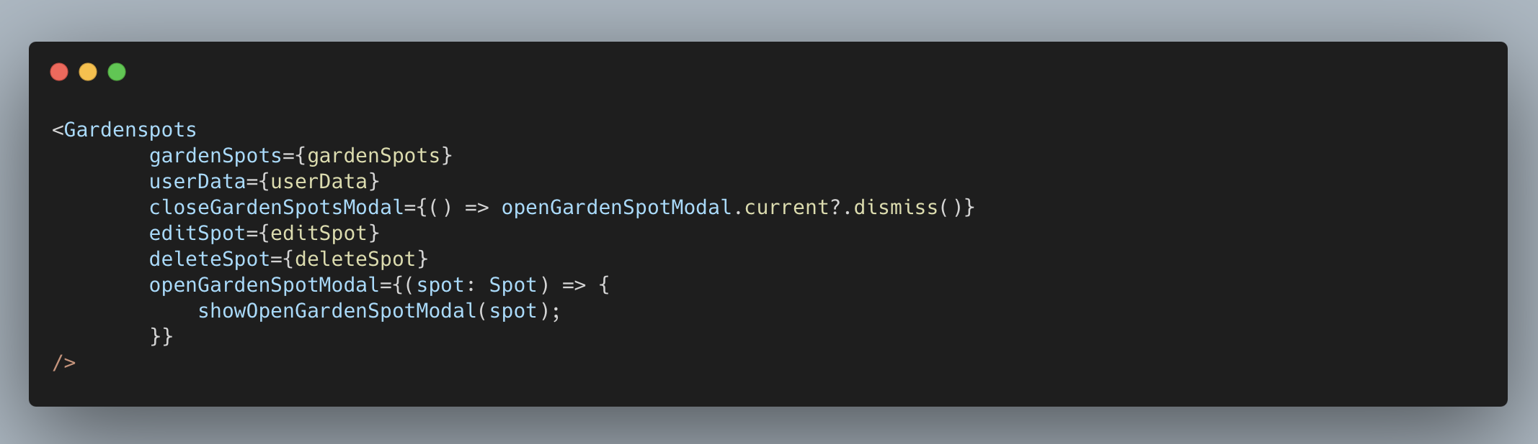
Garden-Spot Modal öffnen

Slide 4
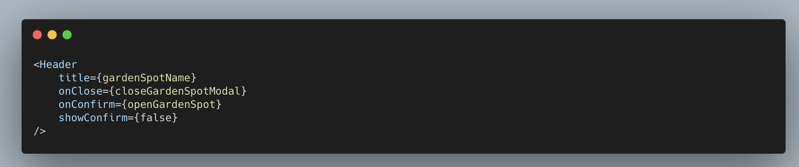
Header einbinden

Slide 5
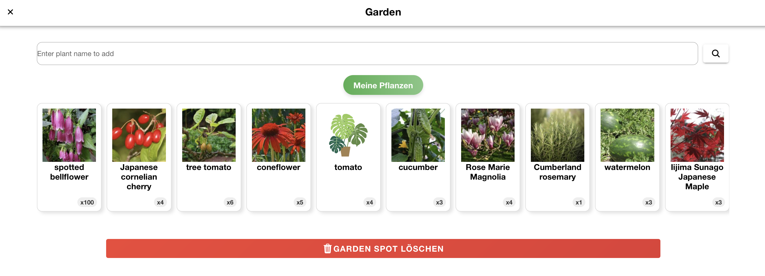
Confirm Button

Slide 6
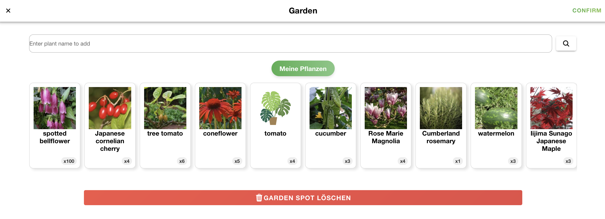
Confirm Button

Slide 7
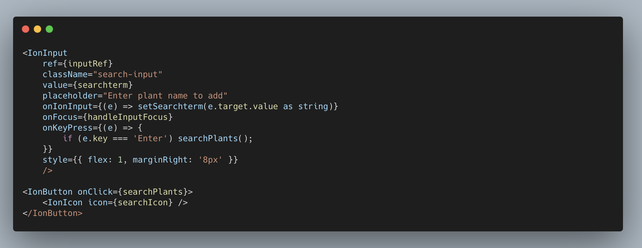
Suchleiste

Slide 8
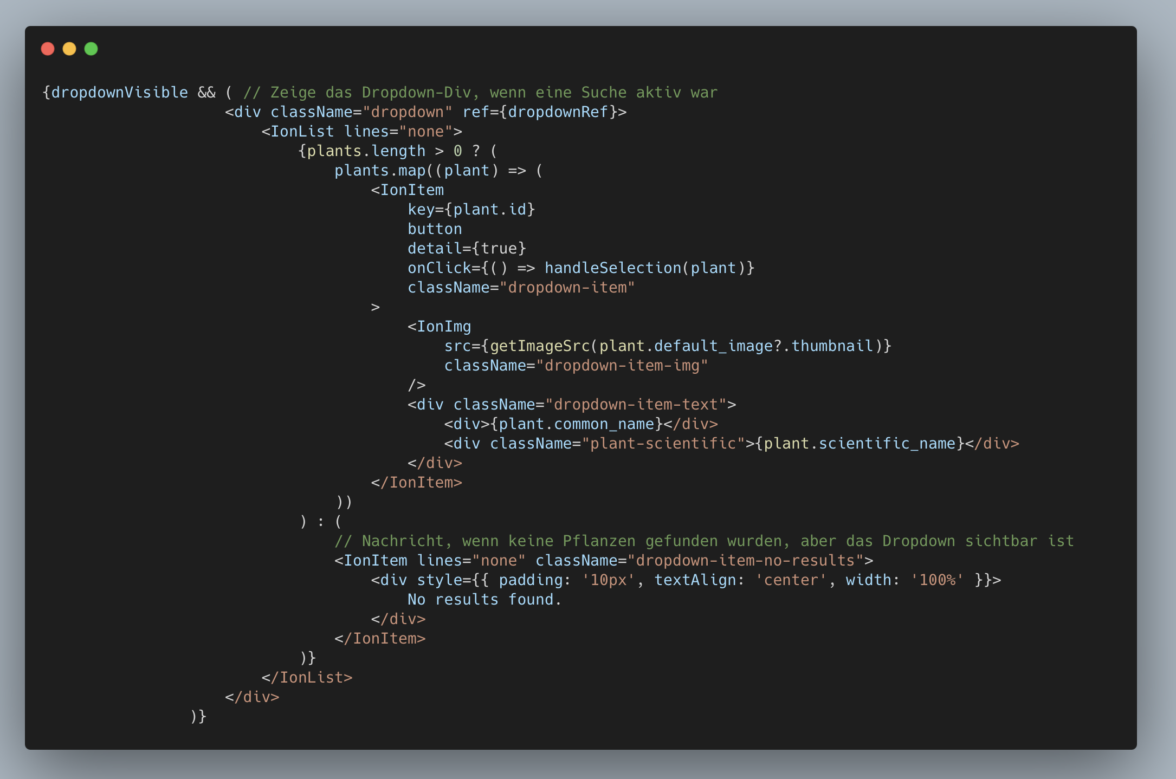
Dorpdown

Slide 9
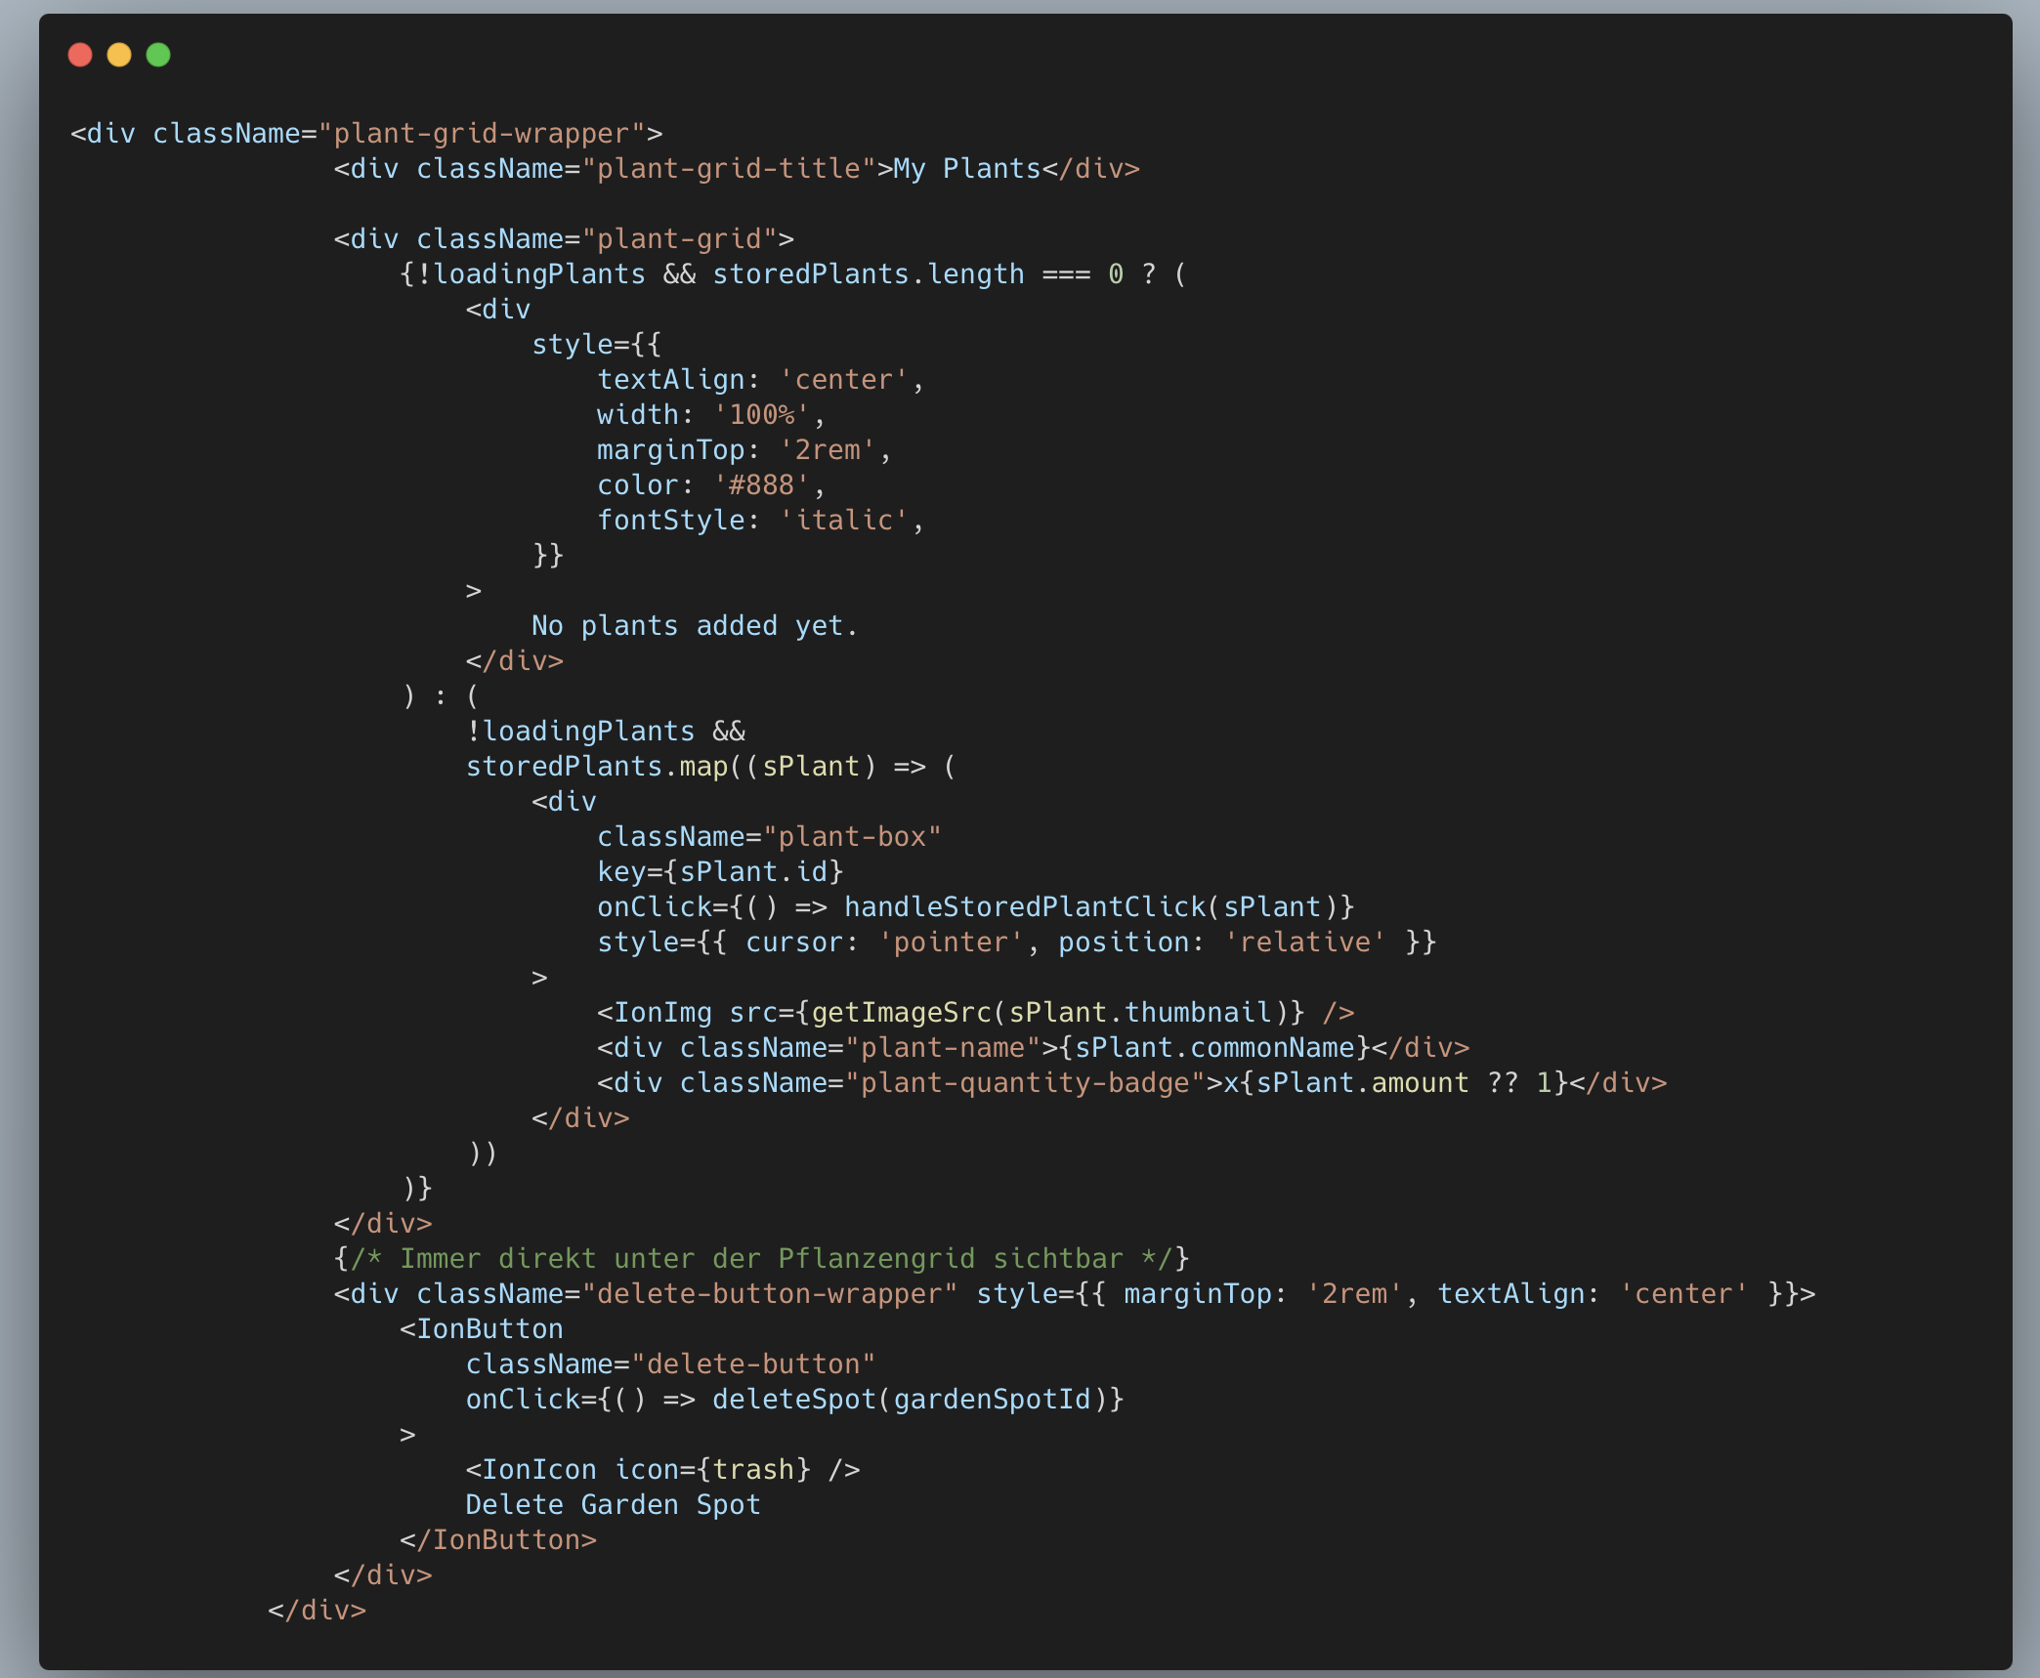
Meine Pflanzen

Slide 10
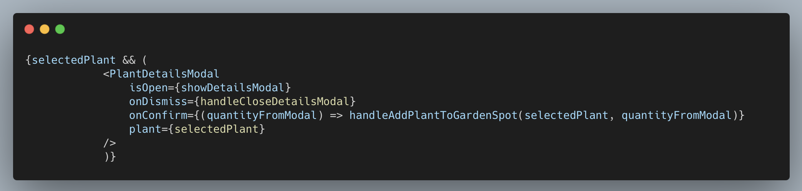
Pflanze hinzufügen

Slide 11
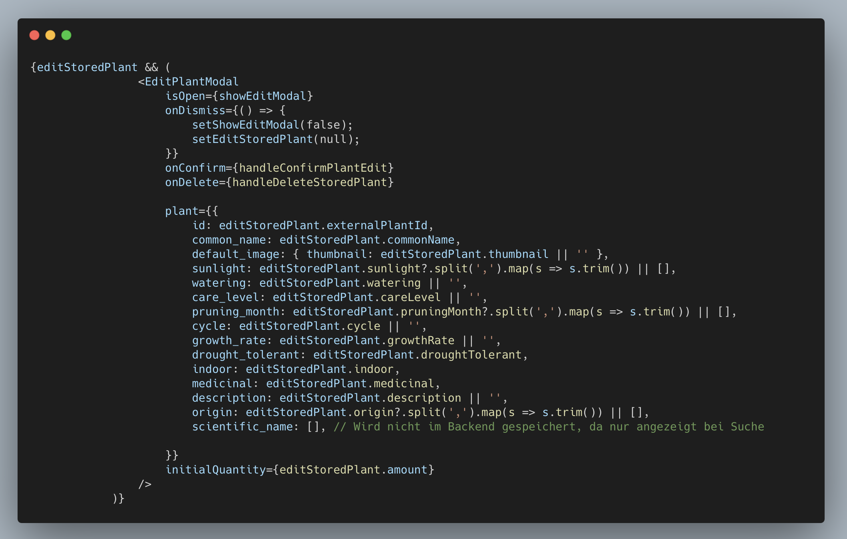
Gespeicherte Pflanze bearbeiten

